Slide 1
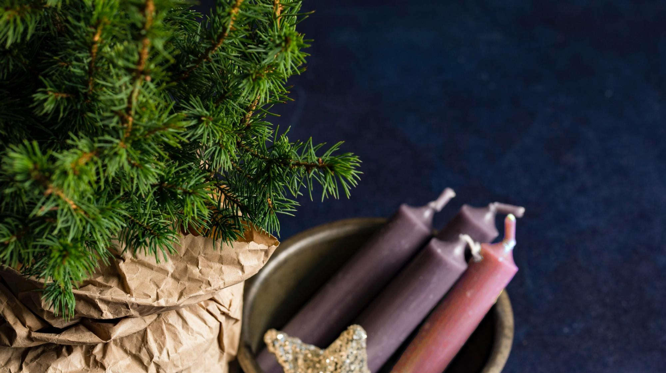
^{FAMILIAS FORMANDO DISCÍPULOS}
^{LECCIÓN 3 - SEMANA 3}

Slide 2
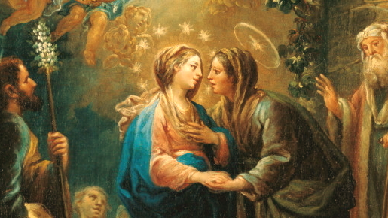
Tema: Preparándose para el Adviento y las Obras de Misericordia ^{Espirituales y Corporales}
Repaso de las Metas:
Plan familiar para el Adviento considerando cómo María experimentó el primer Adviento y cómo se preparó para el nacimiento de Jesús.
Reflexión sobre el Segundo Misterio Gozoso de la Visitación de la Virgen María a su prima Isabel.
Plan familiar para practicar las Obras de Misericordia Corporales y Espirituales durante el Adviento.

Slide 3
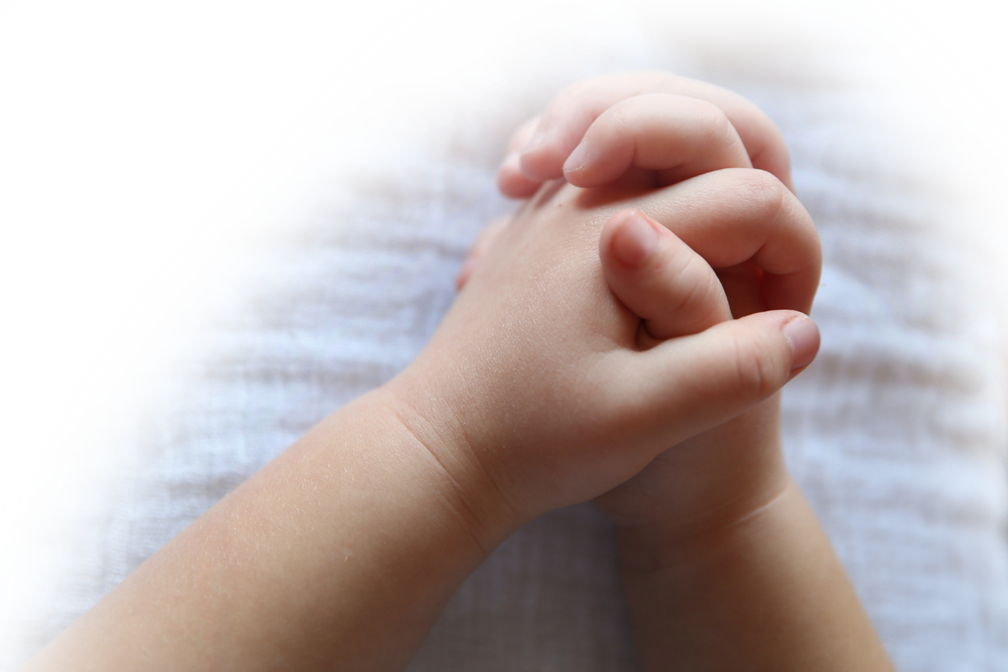
^{Oración}
Ven, oh Consolador, bendícenos y concédenos la gracia de reconocer y responder con amor cuando otros están en necesidad o están sufriendo injusticias o abusos. Que estemos listos para ayudarlos a encontrar seguridad y refugio. Gloria a Dios...
^{Amén.}
(Adaptado de Católicos por la Paz Familiar)

Slide 4
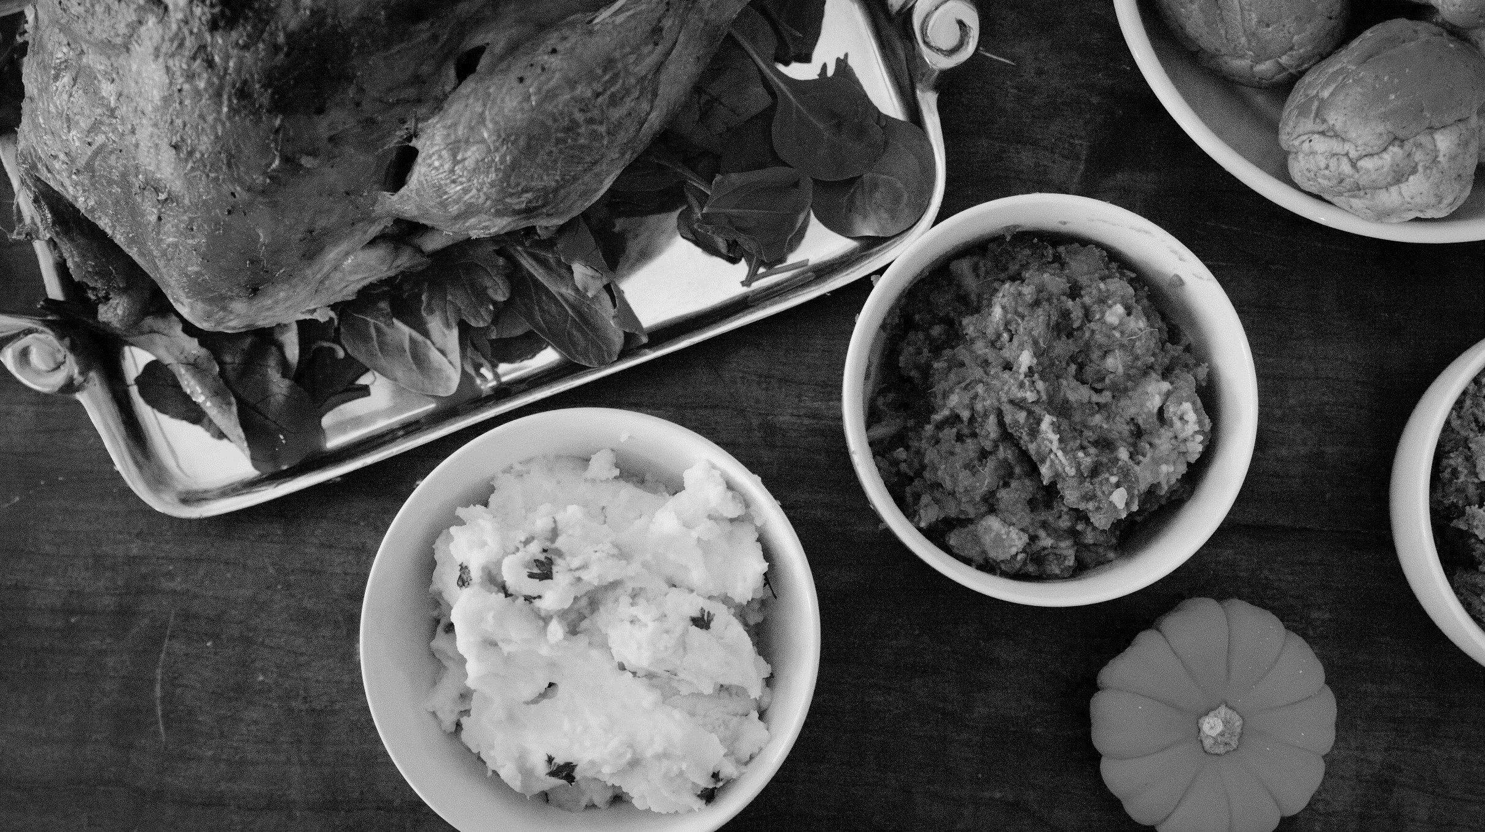
^{Rompehielos}
¿Qué comida de Acción de Gracias es tu favorita o la menos usual?
º
Ve y trae tu bocadillo favorito, enséñaselo al grupo y cuenta ¿por qué es tu favorito?

Slide 5
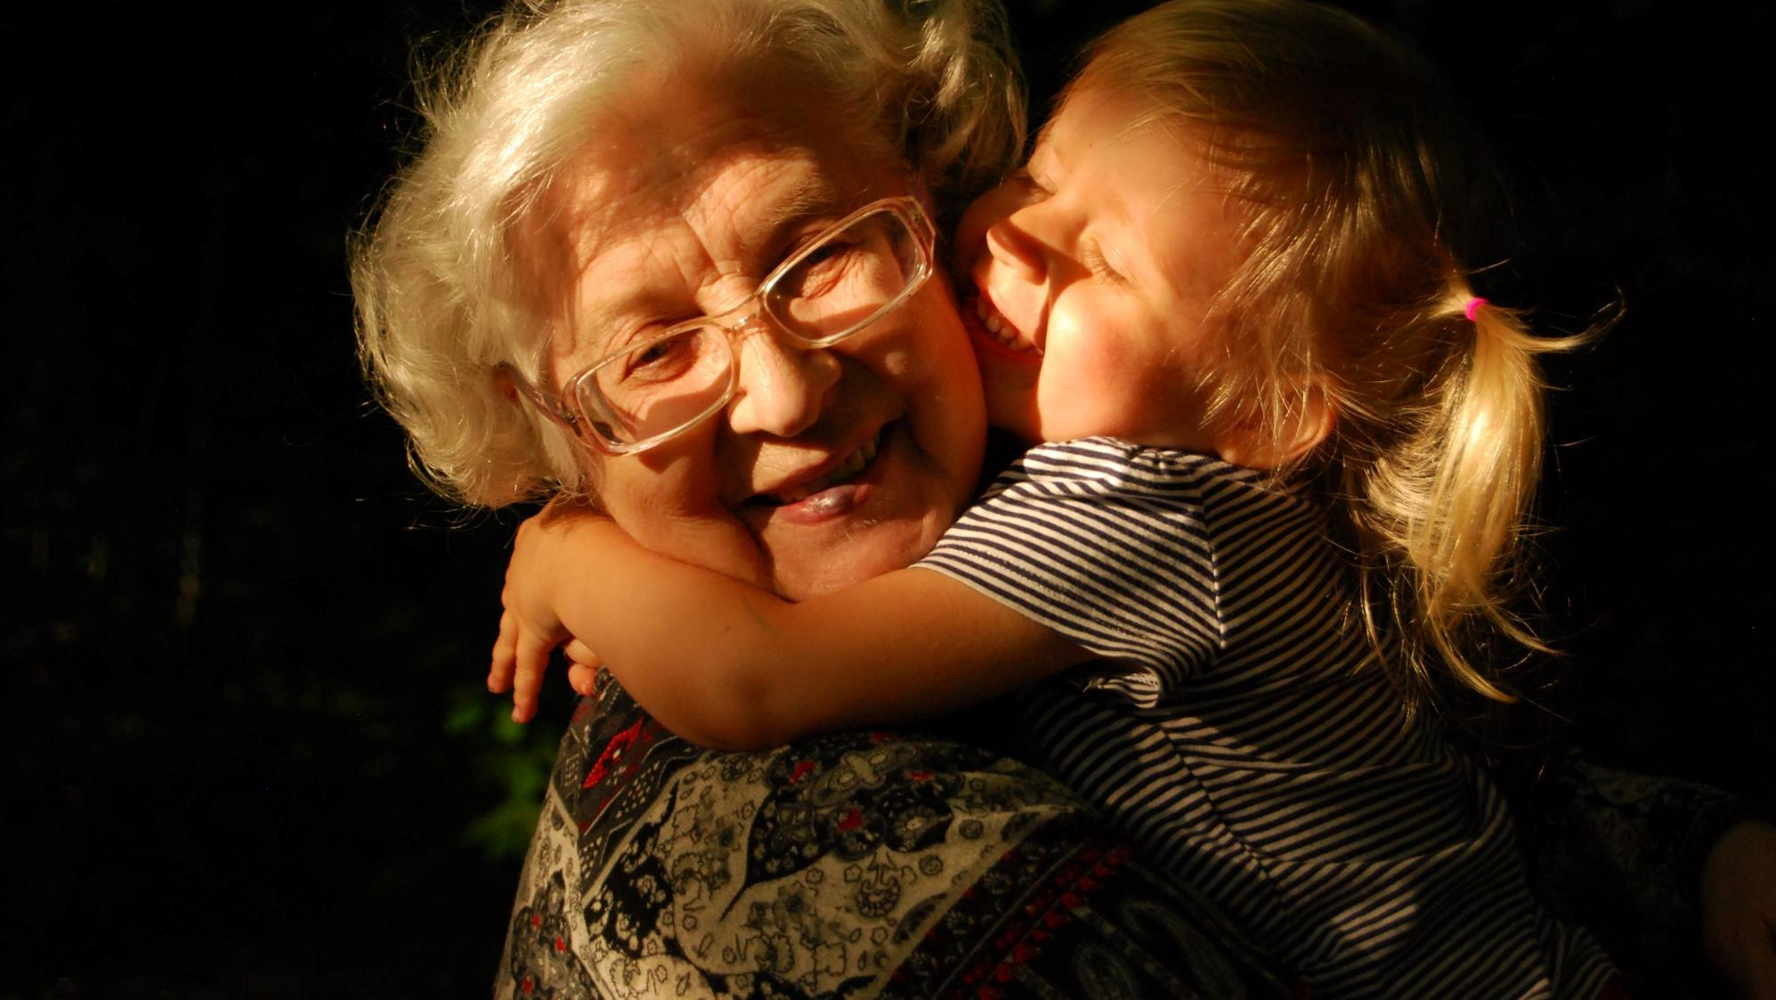
^{Las Familias Comparten}
Cada familia comparte con todos su experiencia al entrevistar a la ^{persona mayor} y lo qué compartió sobre sus recuerdos de infancia sobre el Adviento.
¡Compartir con Personas Mayores fue una hermosa obra de misericordia! ¿Cómo se sintieron con esta experiencia?

Slide 6
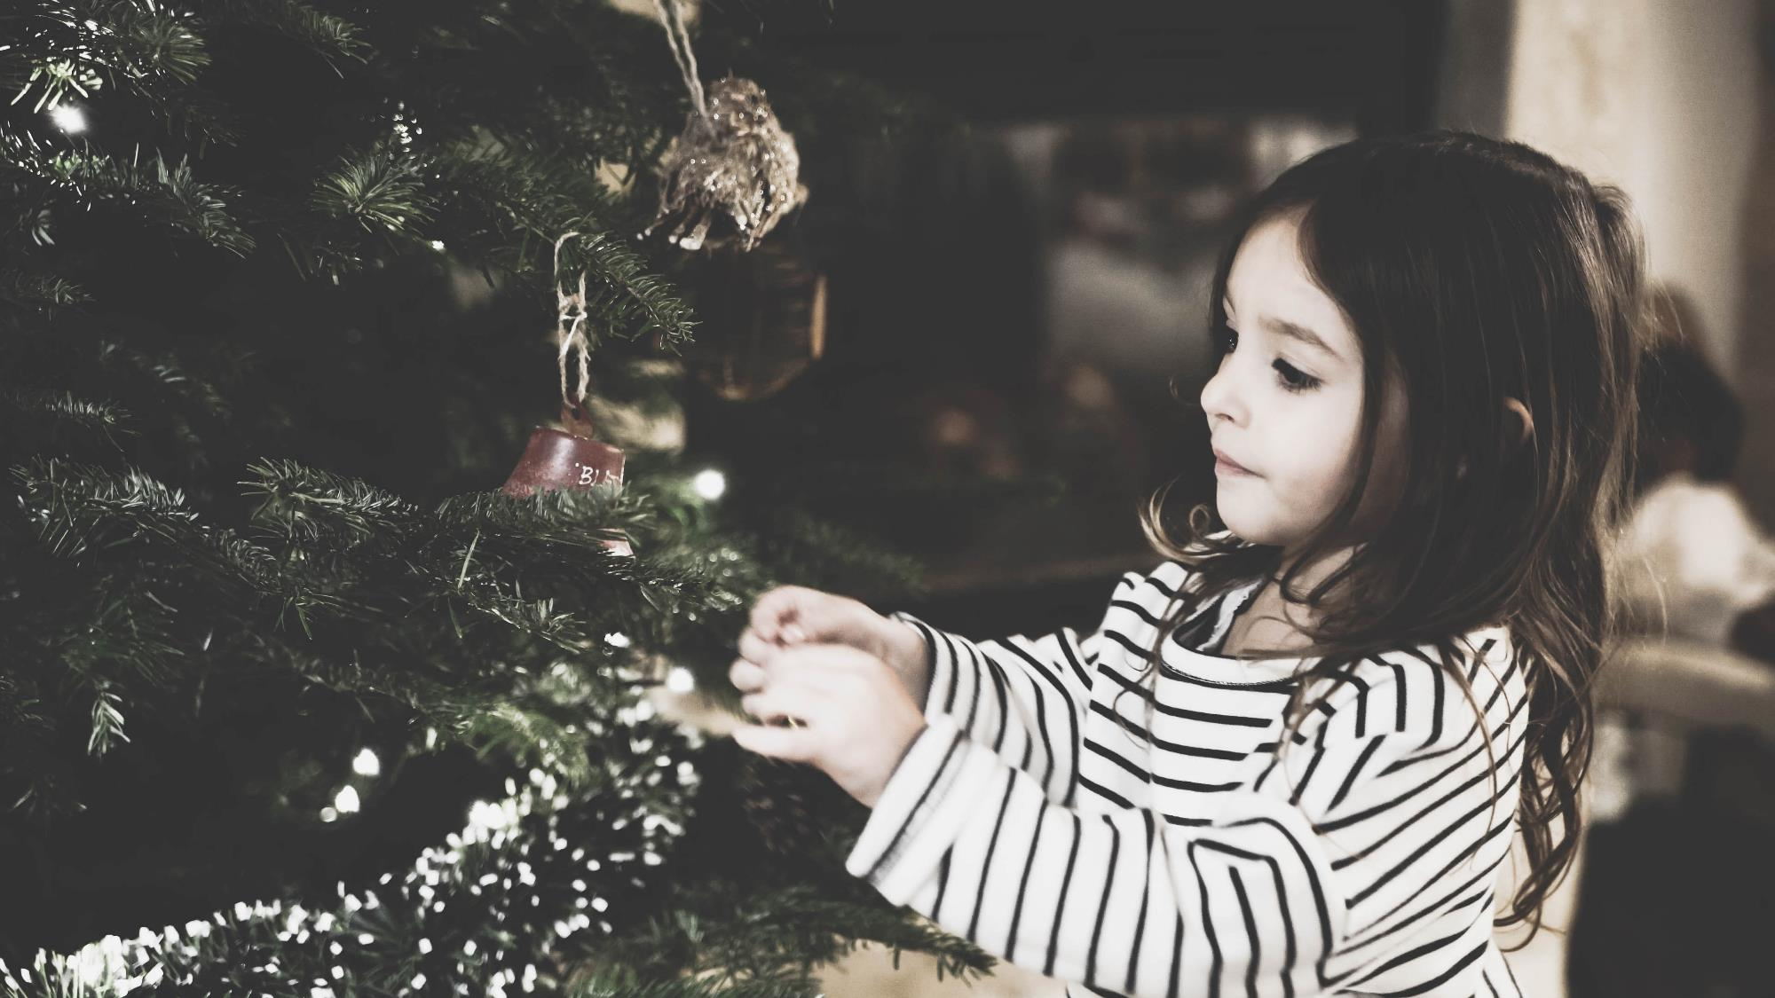
Repasando el Concepto Principal
• Obras de misericordia corporales y espirituales
• Preparándose para el Adviento con María

Slide 7
^{Las Familias Comparten}
^{Plan de Adviento Familiar y} su relación con las Obras de Misericordia Espirituales y Corporales.

Slide 8
Contenido: la Visitación de la Virgen María ^{a su Prima Isabel}

Slide 9
^{Pautas para compartir:}
a. Es muy importante escuchar con respeto a cada miembro de la familia mientras comparte su reflexión.
b. Evite interrumpir o incluso corregir lo que otra persona está diciendo (buscamos escuchar, no ^{criticar).}
c. Cuando cada miembro de la familia haya tenido la oportunidad de compartir sus reflexiones sobre la Visitación, señale levantando la mano.
d. Continúe sentado en silencio mientras esperamos que las otras familias terminen.

Slide 10
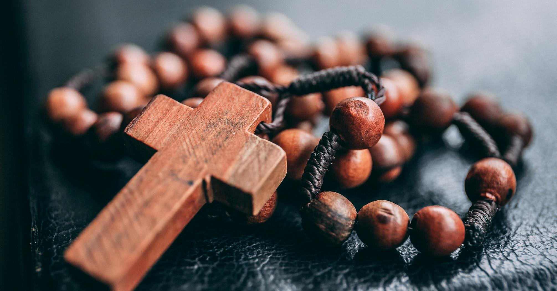
^{Oración}
1. Abran sus folletos / panfletos del Rosario para los niños en el Segundo Misterio Gozoso de la Visitación.
3. Recuerden: En octubre hablamos de cómo cuando rezamos una de las oraciones del Rosario, le estamos dando a María una rosa espiritual y le pedimos que ore por lo que hay en nuestro corazón. Al final del Rosario, ¡le habremos regalado un ramo completo!
4. Intenciones especiales por las que les gustaría que el grupo orara.
5. Recuerden: Cuando decimos cada oración, también estamos pensando en la vida que Jesús y María vivieron juntos en la tierra. Esos momentos se llaman misterios, y en nuestro corazón nos ponemos allí con Jesús y María en ese momento con ellos. Hoy pensaremos en la historia de la Visitación de la Virgen María a su prima Isabel y nos imaginaremos estar allí con ellas en ese momento mientras rezamos.
6. Oremos juntos una década del Rosario.

Slide 11
^{Recuerde}
^{Próxima reunión…}
Recuérde también la próxima solemnidad de Cristo Rey, que se celebra en el último domingo del Año Litúrgico, antes de que comience el Adviento.
¡Cristo Rey Nuestro, te pedimos que reines en nuestros hogares y corazones!

